Slide 1
SINE’s opbygning

Slide 2
Indhold
Terminologi og begreber
Opbygning
Dækning
Prioritering

Slide 3
Terminologi og begreber
Tetra: Navnet på den tekniske standard, der ligger til grund for Sine
TMO: ”Trunk Mode” kommunikationstilstand hvor radioerne kommunikerer via nettets sendemaster og dermed kan kommunikere på tværs af landet
DMO: ”Direct Mode” kommunikationstilstand hvor radioerne kommunikerer direkte med hinanden udenom nettet og dermed kun har kort rækkevidde men kan kommunikere, hvor nettet ikke dækker.
AGA: ”Air Ground Air” betegnelse for særlig gruppe sendemaste reserveret for brug af flyvende enheder (Helikoptere og overvågningsfly)

Slide 4
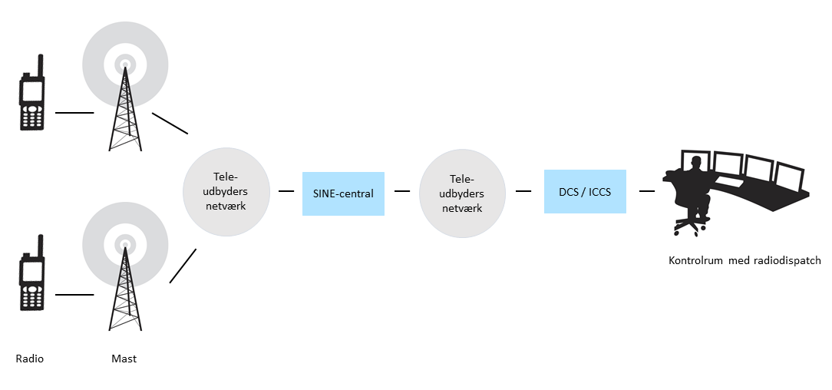
Opbygning
SINE (sikkerhedsnettet) er et selvstændigt digitalt radionet, der dækker hele Danmark med master, der er placeret rundt i landet. Radiosignalet går fra masterne via kabler i jorden til SINE-centralen.

Slide 5
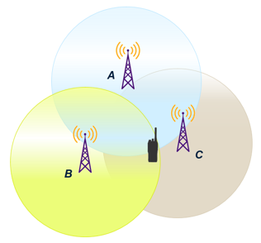
Dækning
99,5 % af Danmark har SINE-dækning med en vognradio fastmonteret i et køretøj og med antenne på taget.
97,6 % af Danmark har håndholdt dækning.
I de 143 største byer er der skabt ekstra
god dækning.
SINE er sikret med tilbagefaldsdækning. Hvis en
SINE-mast går ned, tager de nærmeste master over.

Slide 6

Prioritering
Hvis kapaciteten i SINE er knap, bliver opkald prioriteret og sat i kø.
Prioriteringen er på følgende måde:
Nødopkald
Talegrupper til røgdykkere (de skal meldes til DBK via fleetmap)
Talegrupper til indsatsledere (skadestedssæt)
Talegrupper til KST (skadestedssæt)
Brugere sættes i kø, hvis kapaciteten er brugt op af andre på samme eller højere niveau.

